Slide 1
Wilhelm Richard Wagner
(1813.05.22, Leipzig, 1883.02.13, Venedig), deutscher Komponist, Dirigent, Musikschriftsteller und Dramatiker
Von Mikola Driomov

Slide 2
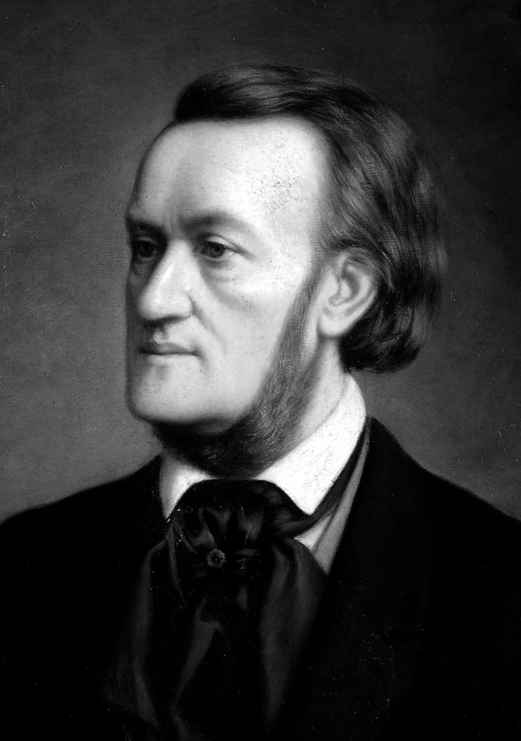
Wagner - einer der wichtigsten deutschen Komponisten des Genies begabter Musiker, deren Arbeit eine tiefe Spur in der Geschichte der europäischen Kunstmusik links.

Slide 3
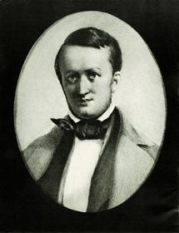
Richard Wagner wurde in Leipzig, 22. Mai 1813 Familie des Polizisten geboren. Ein paar Monate nach der Geburt starb sein Vater und seine Mutter heiratete bald Schauspieler Ludwig Geyer , letztere zog seine Familie nach Dresden, wo er im Drama gearbeitet . Little Richard in der frühen Kindheit wurde von einer Atmosphäre des Theaters umgeben ist, in das Leben der Theaterszenen , die den gesamten Weg der Zukunft seine Tätigkeit als Dramatiker und Opernkomponisten betroffen beteiligt. Wagner ist sehr interessiert an Literatur, Poesie , Theater, Geschichte der alten Welt. Homer und Shakespeare waren seine Idole.

Slide 4
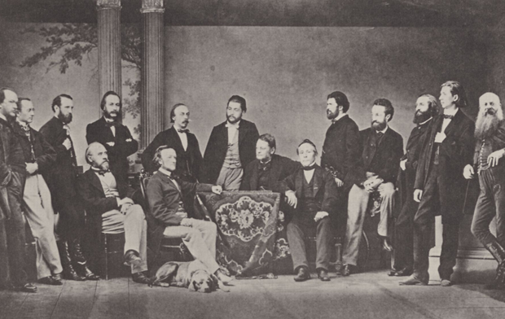
Creative-Bild-Wagner bemerkenswerte Eigenschaft von einer Reihe von prominenten Persönlichkeiten Vielseitigkeit, auch Universalität der musikalischen Aktivität: Wagner war nicht nur ein großer Komponist, sondern auch ein Dichter, Dramatiker - Autor der Texte von allen seinen Opern, der größten Dirigenten seiner Zeit, zusammen mit Berlioz - ein der Gründer der neuen Kunst des Dirigieren, Musikkritiker und Journalist, ihre künstlerischen Überzeugungen energisch verteidigen; Theoretiker seiner Kunst und in zahlreichen literarischen Werken.

Slide 5
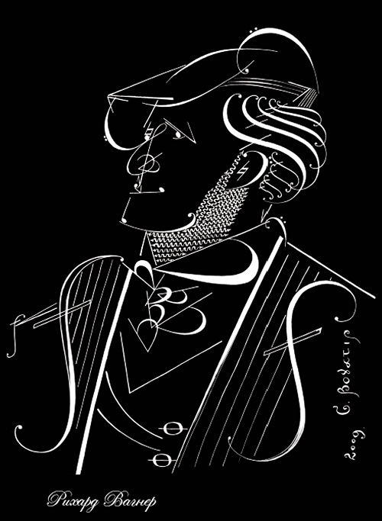
Rimsky-Korsakov schrieb in dem Artikel schon Wagner und Dargomyzhski zitiert: << ... R. Wagner als Komponist-Schöpfer ist der Schöpfer der wunderbaren Malereien und Poesie, der Schöpfer der schönen Momente der Grafik Musik in seiner dramatisch-musikalischer Werke verstreut, und das ist seine größte Stärke.

Slide 6
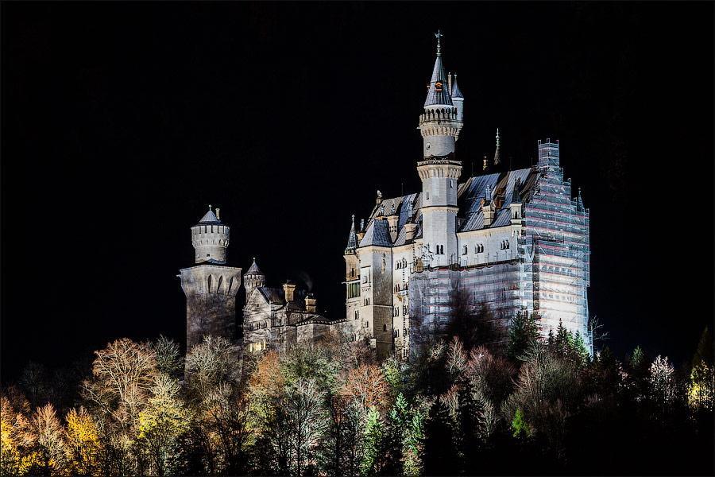
Schloss Neuschwanstein ist eine der am meisten besuchten Burgen in Deutschland und eines der beliebtesten Touristenziele in Europa. Das Schloss befindet sich in Bayern. Es wurde von König Ludwig II. von Bayern , auch bekannt als gebaut " Märchenkönig ". Schloss NoyshvanshtaynLyudvigom bayerischen König Ludwig II. war ein großer Bewunderer der Kunst und Kultur und persönlich unterstützt den weltberühmten Komponisten Richard Wagner, und das Schloss Neuschwanstein wurde teilweise zu seinen Ehren errichtet.

Slide 7
Der Innenraum der Burg viele glamouröse Atmosphäre Wagner- Zeichen . Apropos Literatursprache , Neuschwanstein bedeutet " New Swan Castle " in Analogie mit dem König -Schwan , eines der Zeichen von Wagner. Neuschwanstein wirklich beeindruckt Märchenschloss . Im Innenhof des Schlosses ist ein Garten mit einer künstlichen Höhle . Neuschwanstein und schön von innen . Fabulous Blick auf Neuschwanstein inspiriert Walt Disney , um die Magic Kingdom, in der berühmten Zeichentrickfilm " Dornröschen ". Walt Disneys Sleeping Beauty verkörpert erstellen.

Slide 8
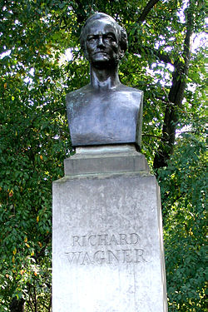
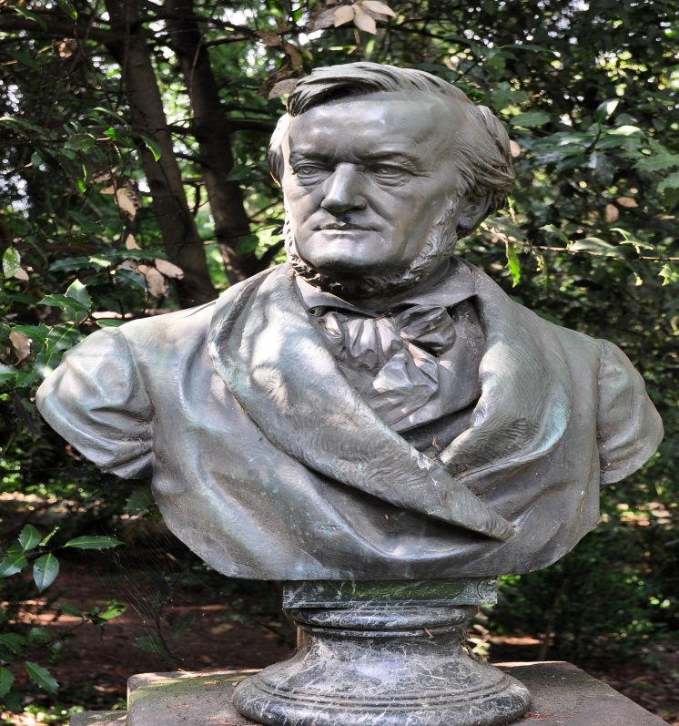
Im September 1882 ging Wagner nach Italien. Er erlitt Herzinfarkt, und einer von ihnen, den 13. Februar 1883 erwies sich als fatal. Wagner Leiche wurde nach Bayreuth transportiert und mit staatlichen Ehren im Garten seiner Villa "Wahnfried" begraben.

Slide 9
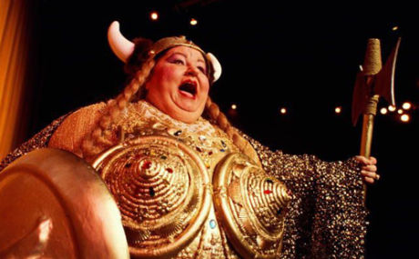
Wagner schrieb "Der Ring des Nibelungen", kaum noch Hoffnung, die das Theater gefunden werden, die Fähigkeit, das gesamte Epos liefern und vermitteln dem Zuhörer ihre Ideen. Allerdings Zeitgenossen gegen ihre geistigen Bedürfnisse zu schätzen wissen, und epische fand seinen Weg auf den Betrachter. Die Rolle der "Ring" in der Entwicklung des deutschen Nationalgeist kann nicht überbetont werden. Nibelungen in der nordischen Mythologie und Epen alle Besitzer von Goldschatz (Schätzen und magischen Ring der Macht) Zwerg Zwerge Andvari, die zuvor gestohlen verfluchte Gold von den Rheintöchtern. Nibelungen.

Slide 10
Oper "Die Walküre", der zweite Teil der Tetralogie "Der Ring des Nibelungen", verdankt seinen Namen der Tochter des Herrschers der Götter Brünnhilde. Es gehört zu den ruhmreichen Stamm der Walküren, Kriegerinnen, die das Schlachtfeld von gefallenen Soldaten tragen und bringen sie in das Reich der Himmel .. Valhalla Leitmotiv der Walküren wie ein Schlachtruf, es symbolisiert die heroische Impuls und das Streben zum Sieg.

Slide 11
